Slide 1

Quá trình tạo lập văn bản
+
Luyện tập tạo lập văn bản

Slide 2



I. Các bước tạo lập văn bản

Slide 3

1. Ý nghĩa của việc tạo lập văn bản
TH1: Bạn em ham chơi game nên bỏ bê việc học hành. Em hãy viết một bức thư khuyên nhủ bạn.
Tình huống
TH2: Hôm nay là sinh nhật của em họ em ở quê. Em và em ấy rất thân nhau, em hãy viết một tấm thiệp chúc mừng sinh nhật em ấy.

Slide 4


Thông qua 2 tình huống trên, em hãy cho biết, khi nào thì chúng ta có nhu cầu tạo lập văn bản?
Khi muốn giải bày tình cảm, khi có nhu cầu phát biểu ý kiến hay viết thư cho bạn bè, viết bài cho báo.
Đối với người nói (người viết):
Trình bày sự vật, sự việc và bộc lộ suy nghĩ, tình cảm của mình.
Ý NGHĨA CỦA VIỆC
TẠO LẬP VĂN BẢN
Đối với người nghe (người đọc): Hiểu được sự vật, sự việc và tâm tư, tình cảm của người nói.

Slide 5
Đóng vai mình là En- ri – cô sau khi đọc thư của bố, em hãy viết thư lại cho bố bày tỏ sự hối hận của mình (theo các bước gợi ý)
Đối tượng: Viết cho ai?
Bước 1: Định hướng văn bản
Định hướng
Cách thức: Viết như thế nào?
Mục đích: Viết để làm gì?
Nội dung: Viết về cái gì?

Slide 6
Bước 1: Định hướng văn bản
Đối tượng: Viết cho bố
Định hướng
Cách thức: Viết thư
Mục đích: Viết để bày tỏ sự hối hận và xin lỗi bố mẹ
Nội dung: Viết về sự hối hận của mình, mong bố mẹ tha thứ

Slide 7
Bước 2: Tìm ý và lập dàn ý (bố cục)
Lí do viết thư cho bố: Con rất hối hận về việc làm của mình.
Mở bài
Con hiểu việc làm của con đã làm bố mẹ đau đớn và khổ tâm.
Dàn ý
Thân bài
Con đã hiểu về tình yêu thương, sự hi sinh lớn lao của mẹ.
Con thấy xấu hổ và nhục nhã khi chà đạp lên tình yêu thương đó.
Kết bài
Con thành khẩn xin lỗi bố mẹ.
Con hứa sẽ trở thành đứa con ngoan

Slide 8
Bước 3: Diễn đạt các ý trong bố cục thành câu văn, đoạn văn
Đúng chính tả;
Đúng ngữ pháp;
Các yêu cầu
Dùng từ chính xác;
Sát với bố cục;
Có tính liên kết;
Có mạch lạc;
Kể chuyện hấp dẫn;
Lời văn trong sáng

Slide 9
Bước 4: Kiểm tra lại văn bản vừa tạo lập
Kiểm tra việc thực hiện các bước 1, 2, 3.
Sửa chữa chỗ sai, bổ sung phần thiếu.
Ví dụ:
Bố kính yêu! Trước hết con xin lỗi bố và xin lỗi mẹ bằng sự thành khẩn trong lòng mình. Con hứa từ nay sẽ không có một lời nói nào làm tổn hại đến tình thương yêu mà bố mẹ đã dành cho con. Tôi nguyện sẽ trở thành người con ngoan ngoãn, lễ phép và có hiếu với ông bà. Cuối cùng con xin bố mẹ tha lỗi cho con.
Bố của con
En – ri - cô
Con
bố mẹ
Con của bố

Slide 10
II. Luyện tập tạo lập văn bản
Nêu các bước tạo lập một văn bản?

Slide 11
BƯỚC | NHIỆM VỤ | CỤ THỂ
1 | Định hướng văn bản | Về đối tượng: Nói, viết cho ai? Về mục đích: Để làm gì? Về nội dung: Về cái gì? Về cách thức: Như thế nào?
2 | Xây dựng bố cục | Yêu cầu: rành mạch, hợp lí, đúng định hướng ở bước 1.
3 | Diễn đạt các ý đã ghi trong bố cục | Hình thức: Lời văn trong sáng, có tính liên kết và mạch lạc. Nội dung: chính xác, sát với bố cục.
4 | Kiểm tra | Việc thực hiện các bước 1, 2, 3; sửa chữa những sai sót, bổ sung các ý còn thiếu.

Slide 12

III. THỰC HÀNH TẠO LẬP VĂN BẢN
1.Tìm hiểu đề và tìm ý:
❖ ĐỀ BÀI:
Em cần viết một bức thư để tham gia cuộc thi viết thư cho Liên minh Bưu chính Quốc tế (UPU) tổ chức với đề tài: Thư cho một người bạn để bạn hiểu về đất nước mình
Em sẽ viết cho ai?
Viết cho một người bạn nước ngoài.

Slide 13
III. THỰC HÀNH TẠO LẬP VĂN BẢN
1.Tìm hiểu đề và tìm ý:
❖ ĐỀ BÀI:
Em cần viết một bức thư để tham gia cuộc thi viết thư cho Liên minh Bưu chính Quốc tế (UPU) tổ chức với đề tài: Thư cho một người bạn để bạn hiểu về đất nước mình
Viết để làm gì?
Viết để bạn hiểu về đất nước của mình.

Slide 14
III. THỰC HÀNH TẠO LẬP VĂN BẢN
1.Tìm hiểu đề và tìm ý:
❖ ĐỀ BÀI:
Em cần viết một bức thư để tham gia cuộc thi viết thư cho Liên minh Bưu chính Quốc tế (UPU) tổ chức với đề tài: Thư cho một người bạn để bạn hiểu về đất nước mình
Viết cái gì?
Truyền thống lịch sử, cảnh đẹp thiên nhiên, những đặc sắc về văn hóa và phong tục của đất nước Việt Nam.

Slide 15
III. THỰC HÀNH TẠO LẬP VĂN BẢN
1.Tìm hiểu đề và tìm ý:
❖ ĐỀ BÀI:
Em cần viết một bức thư để tham gia cuộc thi viết thư cho Liên minh Bưu chính Quốc tế (UPU) tổ chức với đề tài: Thư cho một người bạn để bạn hiểu về đất nước mình
Em sẽ định hướng cách viết ba phần của dàn bài như thế nào?

Slide 16
III. THỰC HÀNH TẠO LẬP VĂN BẢN
1.Tìm hiểu đề và tìm ý:
❖ ĐỀ BÀI:
Em cần viết một bức thư để tham gia cuộc thi viết thư cho Liên minh Bưu chính Quốc tế (UPU) tổ chức với đề tài: Thư cho một người bạn để bạn hiểu về đất nước mình
2. Lập dàn bài:
I. MỞ BÀI
- Địa điểm viết thư.
- Lời chào.
- Lời xưng hô, hỏi thăm sức khỏe bạn, gia đình bạn.
- Ca ngợi đất nước bạn.
- Lí do viết thư.

Slide 17
II. THÂN BÀI
❖ Giới thiệu đất nước mình:
- Vẻ đẹp tự nhiên: bờ biển dài với nhiều sản vật quý hiếm, có nhiều danh lam thắng cảnh:
+ Vẻ đẹp Hà Nội- Hồ Gươm: Lẵng hoa giữa lòng thành phố, quần thể kiến trúc Hồ Gươm...
+ Vẻ đẹp Sài Gòn: thành phố năng động, sôi nổi, nhộn nhịp...
+ Vẻ đẹp Vịnh Hạ Long: nhiều động đẹp lung linh, biển xanh thẳm...
+ Vẻ đẹp Huế: sông Hương, núi Ngự: thơ mộng, lung linh...
- Truyền thống lịch sử: Trải qua nhiều cuộc kháng chiến và giành thắng lợi vẻ vang.
- Bản sắc văn hóa dân tộc: Tết, lễ hội…
⇒ Tự hào về quê hương đất nước.

Slide 18

III. KẾT BÀI:
- Lời chào.
- Lời chúc.
- Lời mời.

Slide 19
III. THỰC HÀNH TẠO LẬP VĂN BẢN
1.Tìm hiểu đề và tìm ý:
❖ ĐỀ BÀI:
Em cần viết một bức thư để tham gia cuộc thi viết thư cho Liên minh Bưu chính Quốc tế (UPU) tổ chức với đề tài: Thư cho một người bạn để bạn hiểu về đất nước mình
2. Lập dàn bài:
3. Viết và trình bày đoạn văn.
4. Đọc lại và chỉnh sửa.

Slide 20





Slide 21
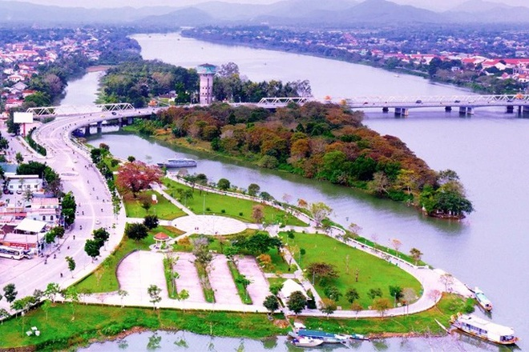



Sông Hương
HUẾ
Chùa Thiên Mụ
Núi Ngự Bình

Slide 22

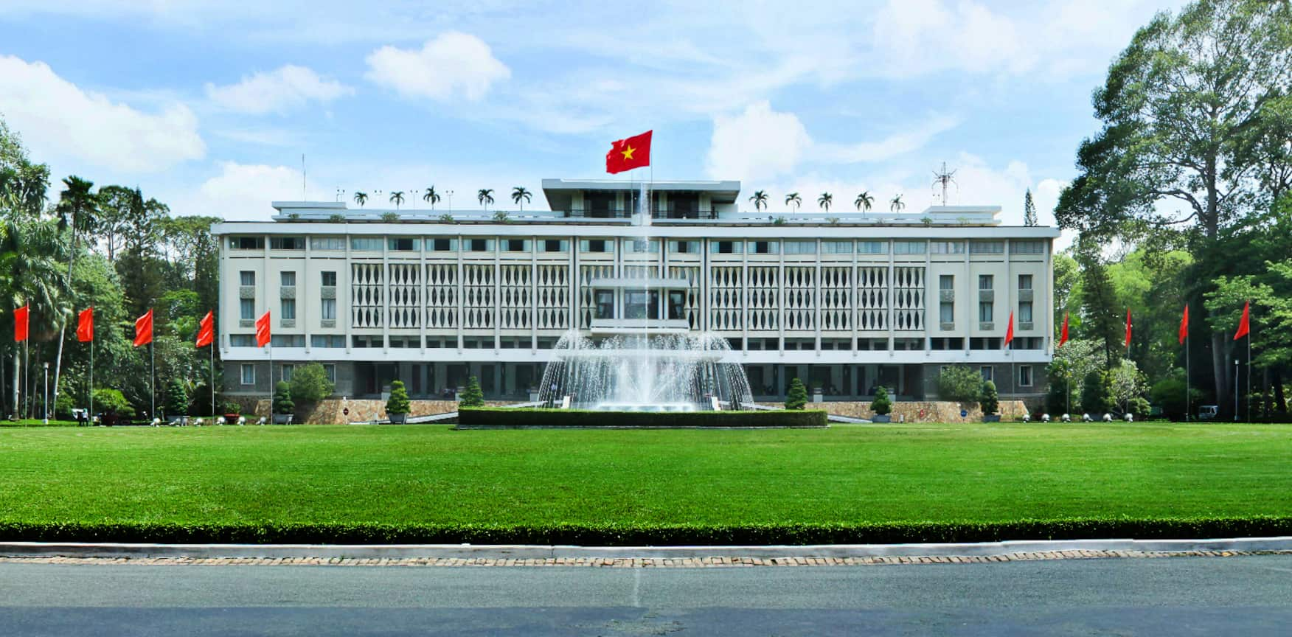
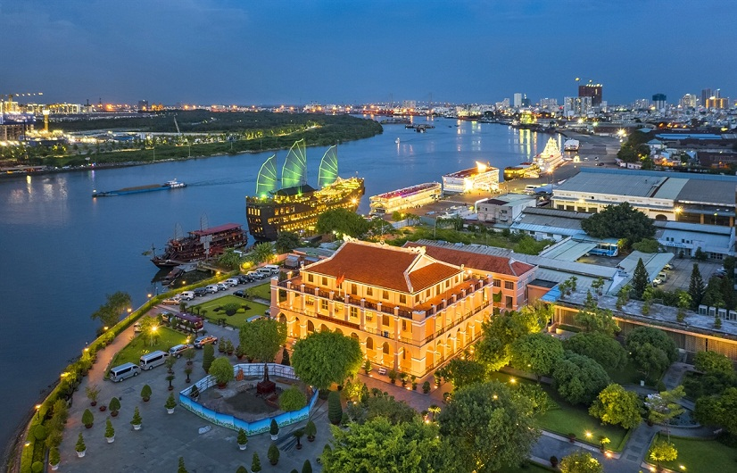
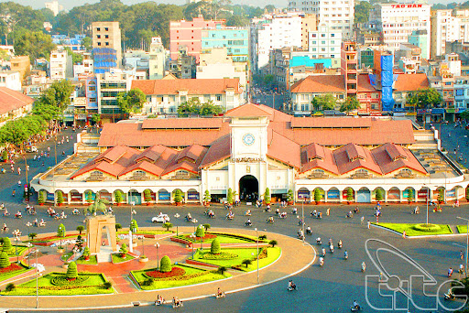
TP. HỒ CHÍ MINH

Slide 23
HƯỚNG
DẪN
TỰ
HỌC
- Nắm và vận dụng thành thạo quy trình tạo lập văn bản.
- Tiếp tục rèn kĩ năng viết hoàn chỉnh văn bản đã cho.

Slide 24
Dặn dò:
- Đọc kĩ lại ghi nhớ.
- Hoàn thành các bài tập còn lại vào vở bài tập.
- Chuẩn bị bài mới: Luyện tập viết cảm nhận về ca dao.

Slide 25
Goodbye
Chúc các em học tập tốt!

Slide 26
PHẦN GHI BÀI:
QUÁ TRÌNH TẠO LẬP VĂN BẢN
VÀ LUYỆN TẬP TẠO LẬP VĂN BẢN
I. Các bước tạo lập văn bản
a. Ý nghĩa của việc tạo lập văn bản:
- Đối với người nói (người viết): Trình bày sự vật, sự việc và bộc lộ suy nghĩ, tình cảm của mình.
- Đối với người nghe (người đọc): Hiểu được sự vật, sự việc và tâm tư, tình cảm của người nói.
b. Các bước tạo lập văn bản:
- Định hướng văn bản.
- Tìm ý và lập dàn ý.
- Diễn đạt các ý trong bố cục thành câu văn, đoạn văn.
- Kiểm tra lại văn bản vừa tạo lập.
* Ghi nhớ: (SGK/46)

Slide 27
II. Luyện tập tạo lập văn bản
- Cho đề bài sau: Em cần viết một bức thư để tham gia cuộc thi viết thư cho Liên minh Bưu chính Quốc tế (UPU) tổ chức với đề tài: Thư cho một người bạn để bạn hiểu về đất nước mình.
Hãy chuẩn bị viết bài theo các bước: tìm hiểu đề và tìm ý, lập dàn bài, viết một số đoạn văn.

Slide 28
III. Thực hành tạo lập văn bản
1. Tìm hiểu đề và tìm ý:
2. Lập dàn bài:
❖ MỞ BÀI:
- Địa điểm viết thư.
- Lời chào.
- Lời xưng hô, hỏi thăm sức khỏe bạn, gia đình bạn.
- Ca ngợi đất nước bạn.
- Lí do viết thư.

Slide 29
❖ THÂN BÀI
* Giới thiệu đất nước mình:
- Vẻ đẹp tự nhiên: bờ biển dài với nhiều sản vật quý hiếm, có nhiều danh lam thắng cảnh:
+ Vẻ đẹp Hà Nội- Hồ Gươm: Lẵng hoa giữa lòng thành phố, quần thể kiến trúc Hồ Gươm...
+ Vẻ đẹp Sài Gòn: thành phố năng động, sôi nổi, nhộn nhịp...
+ Vẻ đẹp Vịnh Hạ Long: nhiều động đẹp lung linh, biển xanh thẳm...
+ Vẻ đẹp Huế: sông Hương, núi Ngự: thơ mộng, lung linh...
- Truyền thống lịch sử: Trải qua nhiều cuộc kháng chiến và giành thắng lợi vẻ vang.
- Bản sắc văn hóa dân tộc: Tết, lễ hội…
⇒ Tự hào về quê hương đất nước.

Slide 30
KẾT BÀI:
- Lời chào.
- Lời chúc.
- Lời mời.
3. Viết và trình bày đoạn văn.
4. Đọc lại và chỉnh sửa.

